Slide 1
Vårdguiden - 1177
Funk-IT Lyftet
23 juni 2021

Slide 2
Öppna webbläsaren
Tryck på webbläsaren för att komma ut på internet.
Notes:
Det finns olika webbläsare till dator, surfplatta och mobiltelefon.
Safari, Internet Explorer, Mozilla Firefox, Google Chrome och Microsoft Edge är några exempel på webbläsare.

Slide 3
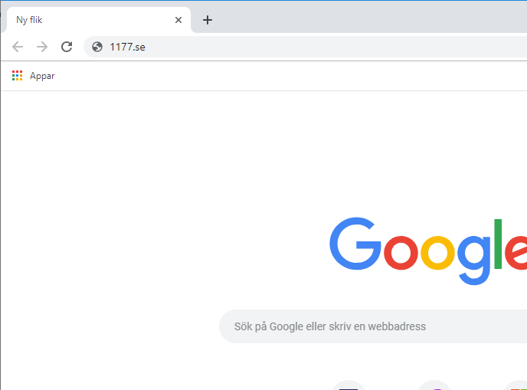
Adressfältet
Skriv 1177.se i adressfältet, tryck Enter.
Notes:
Enter, eller retur, som knappen ibland kallas finns på tangentbordet.

Slide 4
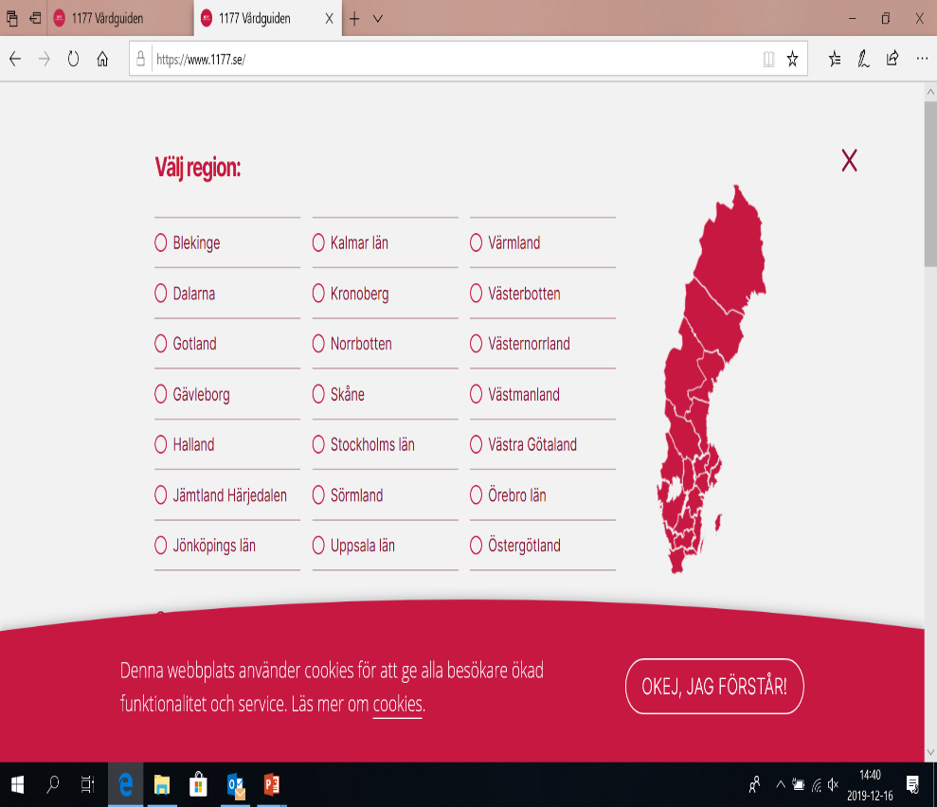
Region
Välj den region du vill till, exempelvis Uppsala län.

Slide 5
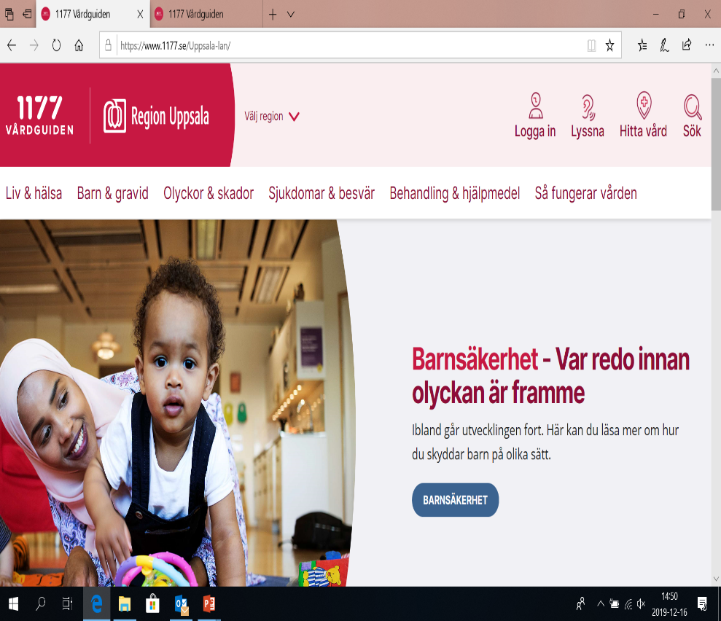
Startsidan
Här är hemsidan för 1177.
Du kan välja olika ämnen i rubrikraden.

Slide 6
Sök steg 1
Du kan också söka på valfritt ämne genom att trycka på Sök.

Slide 7
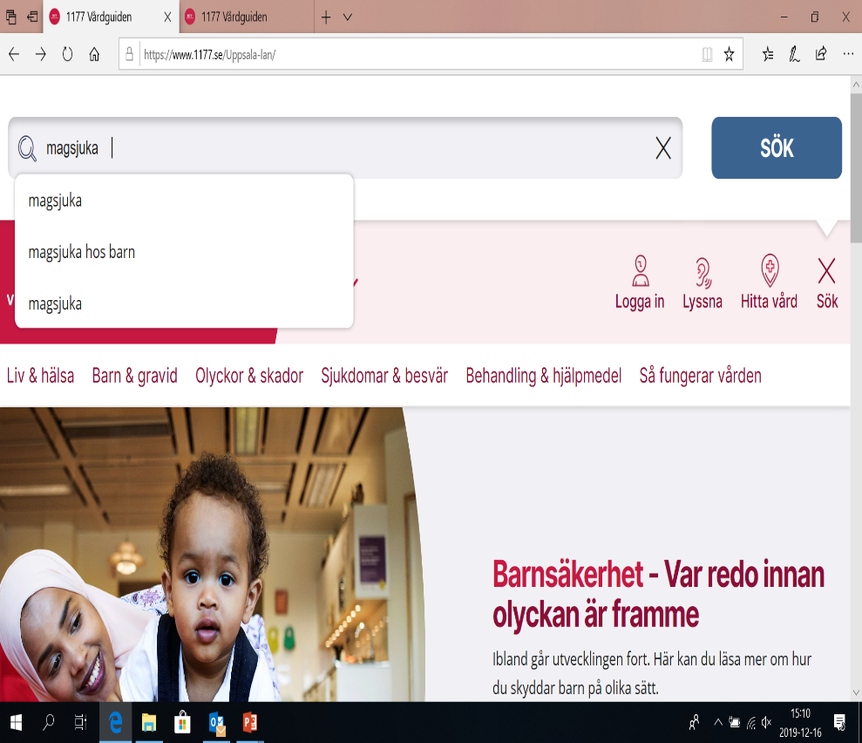
Sök steg 2
Om du exempelvis vill läsa om magsjuka.
Skriv in magsjuka i sökfältet, tryck Enter.
Notes:
Enter, eller retur, som knappen ibland kallas finns på tangentbordet.

Slide 8
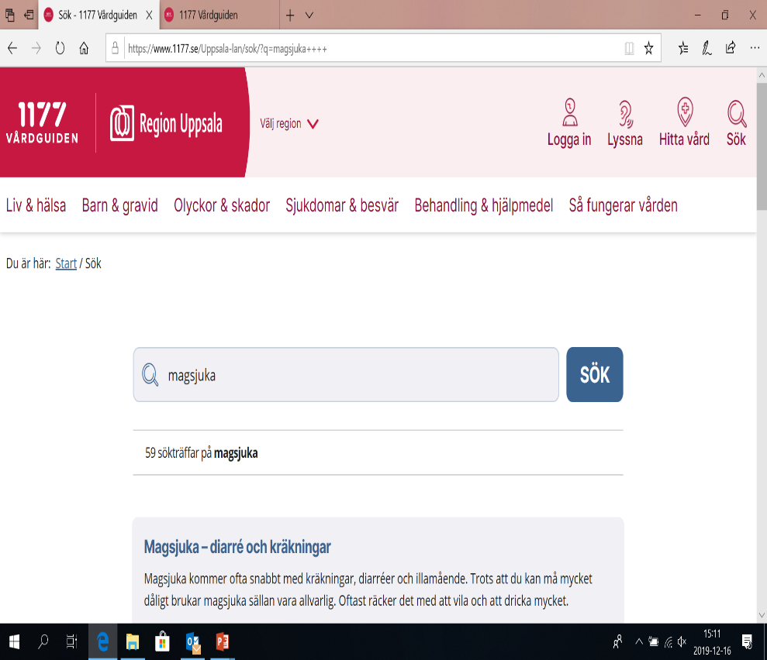
Sök steg 3
Scrolla ner på skärmen för att se resultatet av din sökning.
Välj det du vill läsa mer om och tryck på texten med blå färg för att komma vidare.
Notes:
Scrolla betyder att du förflyttar dig på sidan uppåt eller neråt. Du förflyttar dig på sidan med hjälp av en rullningslist, piltangenterna på tangentbordet eller använder datormusens rullhjul

Slide 9
Logga in
Logga in för att läsa om det som berör dig privat.
Du behöver använda din e-legitimation för att logga in.
Notes:
Du behöver använda din e-legitimation för att logga in på 1177, Vårdguidens e-tjänster.
Med 1177 Vårdguidens e-tjänster kan du se din personliga vårdinformation och kontakta vården på ett säkert sätt. Du får också en möjlighet att vara delaktig i din egen vård. Du kan till exempel förnya recept, omboka eller avboka tider.

Slide 10
Funk-IT Lyftet är ett samarbete mellan:
Post- och Telestyrelsen
Uppsala kommun, Omsorgsförvaltningen, Socialpsykiatrin och Arbete och bostad
TIF- Träffpunkternas intresseförening
Brukarrådet- Arbete och bostad
Funk-IT lyftets hemsida

